Slide 1
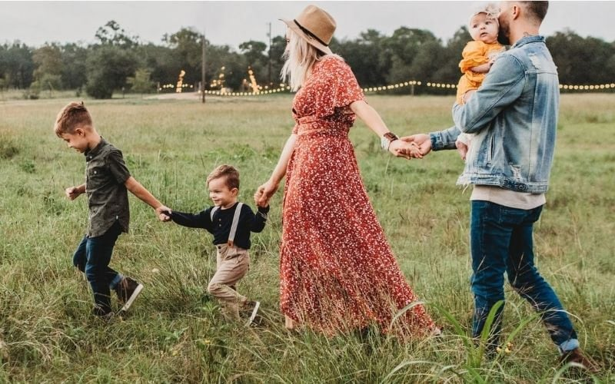
«В семье без насилия!»

Slide 2
Насилие в семье - молчаливый убийца!
Единственный способ остановить его- открыто заявить об этом и дать своему голосу быть услышанным.

Slide 3
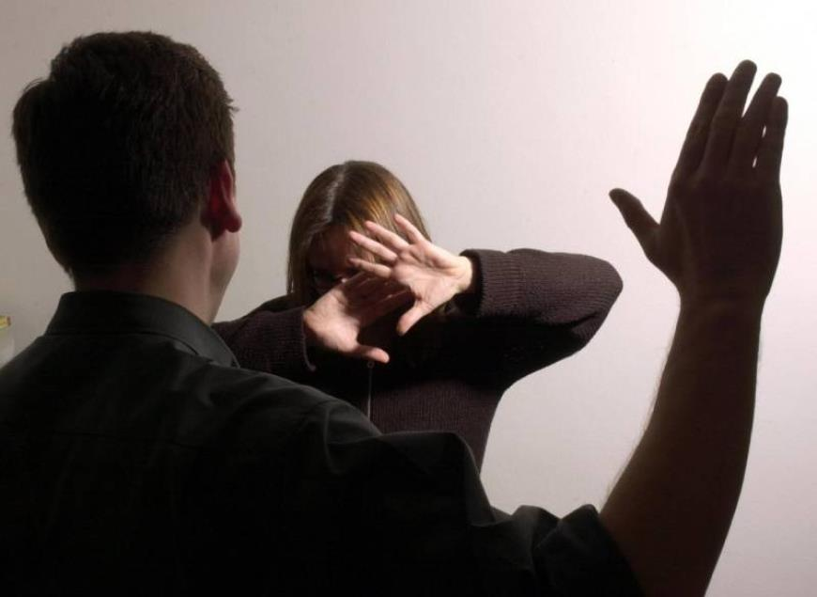
Домашнее насилие представляет серьезную проблему во всем мире.
Статистика показывает, что домашнее насилие принимает характер мировой эпидемии.
Насилие в семье происходит в любых слоях и категориях населения, независимо от классовых, религиозных, социально-экономических аспектов.
Согласно данным Фонда по Преодолению Насилия в Семье, каждая третья женщина в мире пострадала от сексуального, физического, морального или другого вида насилия за свою жизнь.

Slide 4
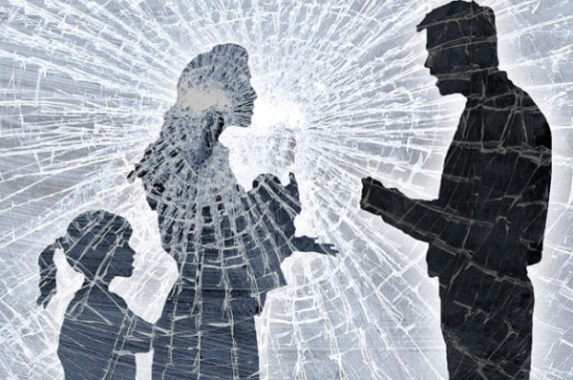
В Беларуси 3 из 5-ти женщин в возрасте 18-60 лет подвергаются психологическому насилию в семье, каждая четвертая – физическому насилию. 22.4% женщин испытывают экономическое 13.1% – сексуальное насилие со стороны мужа или постоянного партнера. 12,5% мужчин испытывали физическое, 5,7% –сексуальное насилие;

Slide 5
Насилие в семье -
умышленные действия физической, психологической, сексуальной направленности одного члена семьи по отношению к другому члену семьи, нарушающие его права, свободы, законные интересы и причиняющие ему физические и (или) психические страдания.
Закон Республики Беларусь «Об основах деятельности по профилактике правонарушений»

Slide 6
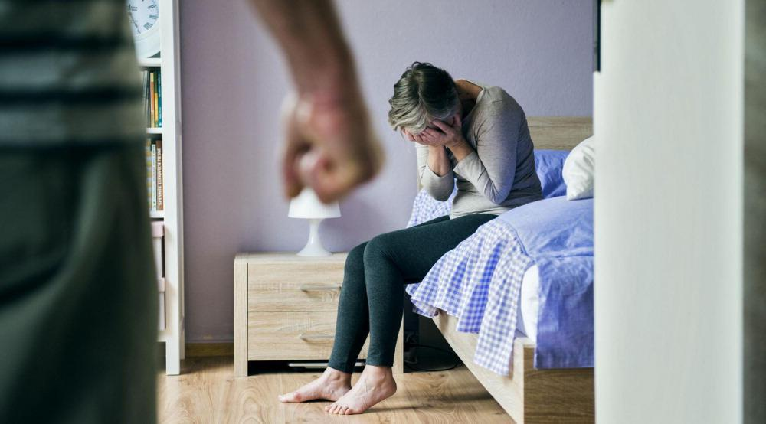
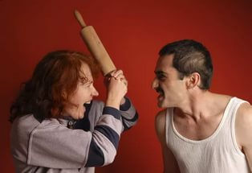
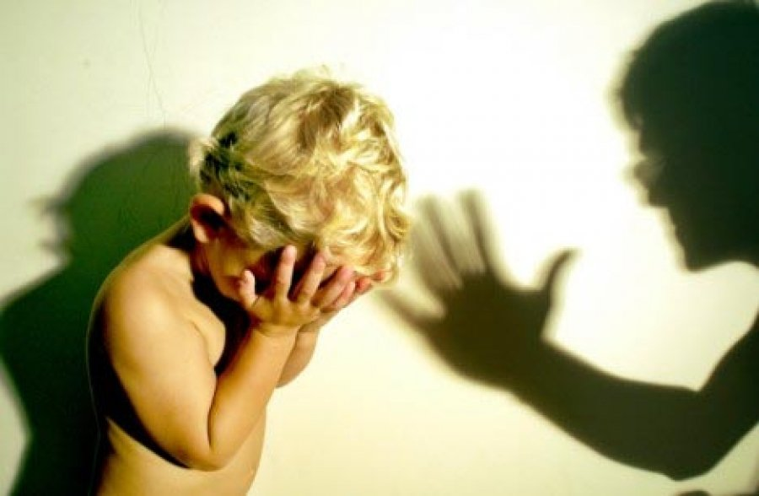
Направленности насилия в семье
Со стороны мужа по отношению к жене
Со стороны жены по отношению к мужу
Со стороны одного или обоих родителей по отношению к детям

Slide 7
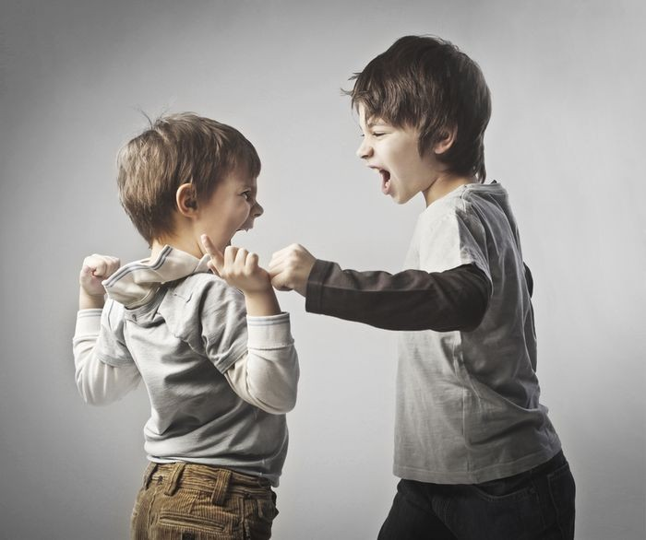
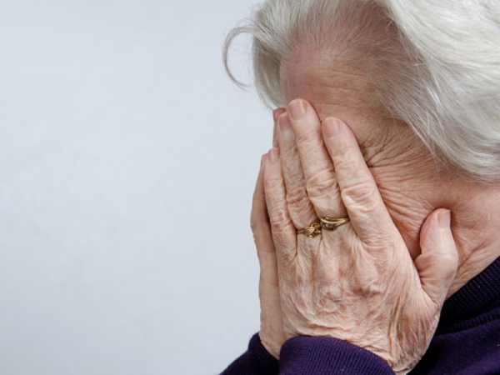
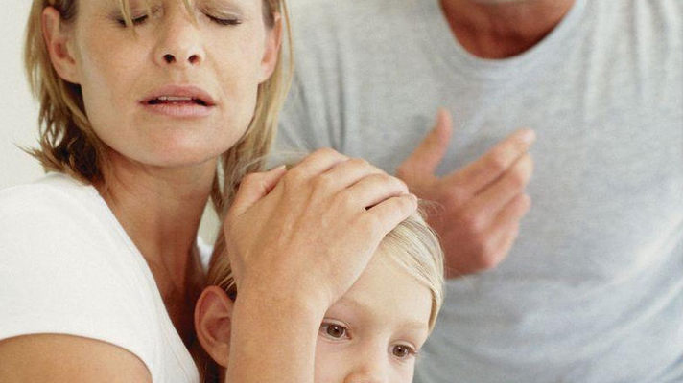
Со стороны старших детей
по отношению к младшим
Со стороны взрослых детей и
внуков по отношению к
родителям или престарелым
родственникам
Со стороны одних членов
семьи
по отношению к другим

Slide 8
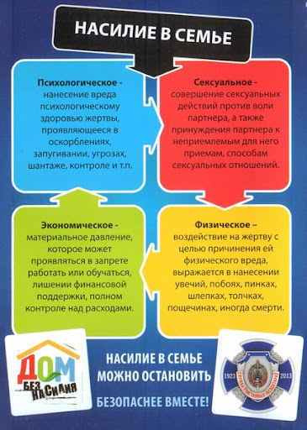

Slide 9
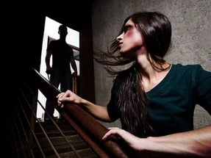
Насилие в семье причиняет боль , которая гораздо сильнее, чем видимые отметины синяков и шрамов. Это опустошающее чувство – быть оскорбленным тем, кого ты любишь и веришь, что это взаимно.

Slide 10

Согласно Всеобщей Декларации прав человека, которая была принята в 1948 году все люди имеют право на жизнь БЕЗ НАСИЛИЯ
В частности Декларация гласит:
“Статья 1. Все люди рождаются свободными и равными в своем достоинстве и правах”
“Статья 5. Никто не должен подвергаться пыткам или жестоким, бесчеловечным и унижающим достоинство обращению и наказанию.

Slide 11


Если вы стали жертвой домашнего насилия или свидетелем насилия, не ждите трагедии!
Действуйте прямо сейчас!
Вы можете обратиться за помощью:
Государственное учреждение «Территориальный центр социального обслуживания населения Пуховичского района», г. Марьина Горка, ул. Новая Заря, 34а, ТБЦ «Хельсинки»;5 40 12
Отдел внутренних дел Пуховичского райисполкома, г. Марьина Горка, ул. Красноармейская, 18; 102 (круглосуточно)
Учреждение здравоохранения «Марьиногорская центральная районная больница», г. Марьина Горка, ул. Калинина, 50; 103,  4-00-70
Государственное учреждение «Пуховичский районный социально-педагогический центр», г. Марьина Горка, ул. Пролетарская, 13;  5 16 94
Управление по образованию, спорту и туризму Пуховичского районного исполнительного комитета, г. Марьина Горка, ул. Ленинская, 47; 35 3 14
Управление по труду, занятости и социальной защите Пуховичского районного исполнительного комитета, г. Марьина Горка, ул. Ленинская, 25; 5-15-28 (в рабочие дни с 8.30 до 17.30)
ЧСПУО «SOS-Детская деревня Марьина Горка», г. Марьина Горка, ул. Новая Заря, 56;  67 413,  +375 44 555 76 65

Slide 12
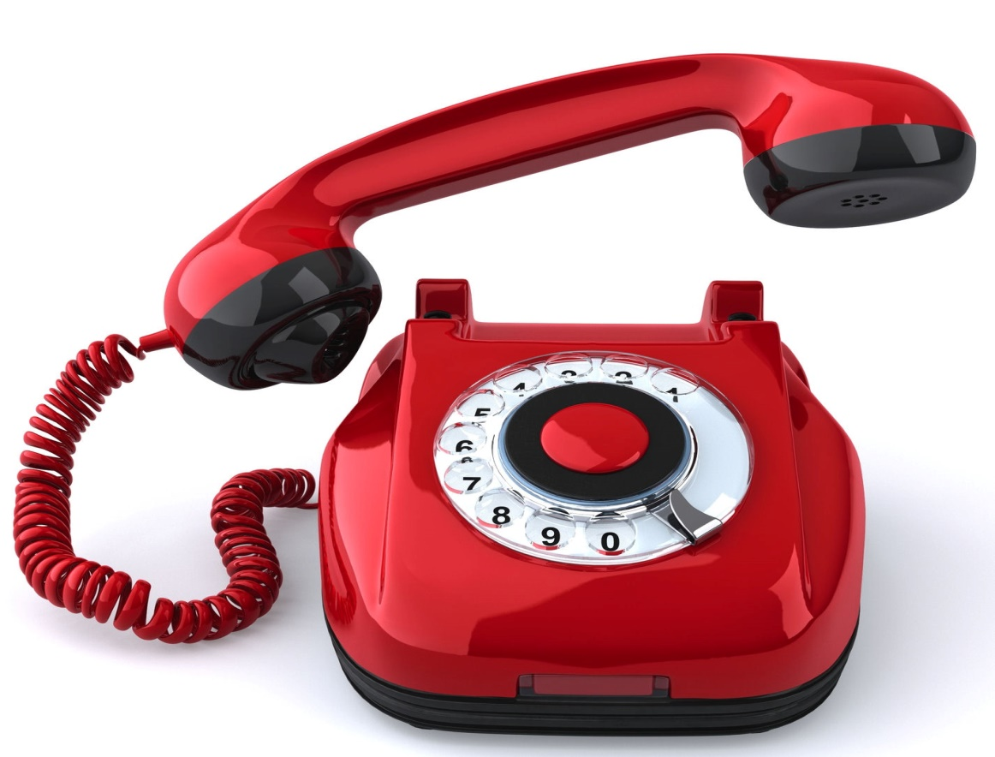
Телефон общенациональной горячей линии для лиц, пострадавших от домашнего насилия 8-801-100-8-80

Slide 13
Мы не можем изменить прошлое, не можем родиться в другой семье, у других родителей, которые воспитали бы нас по-другому и у нас сформировался бы другой характер. Однако мы можем изменить настоящее и будущее, но только если сами этого захотим.

Slide 14

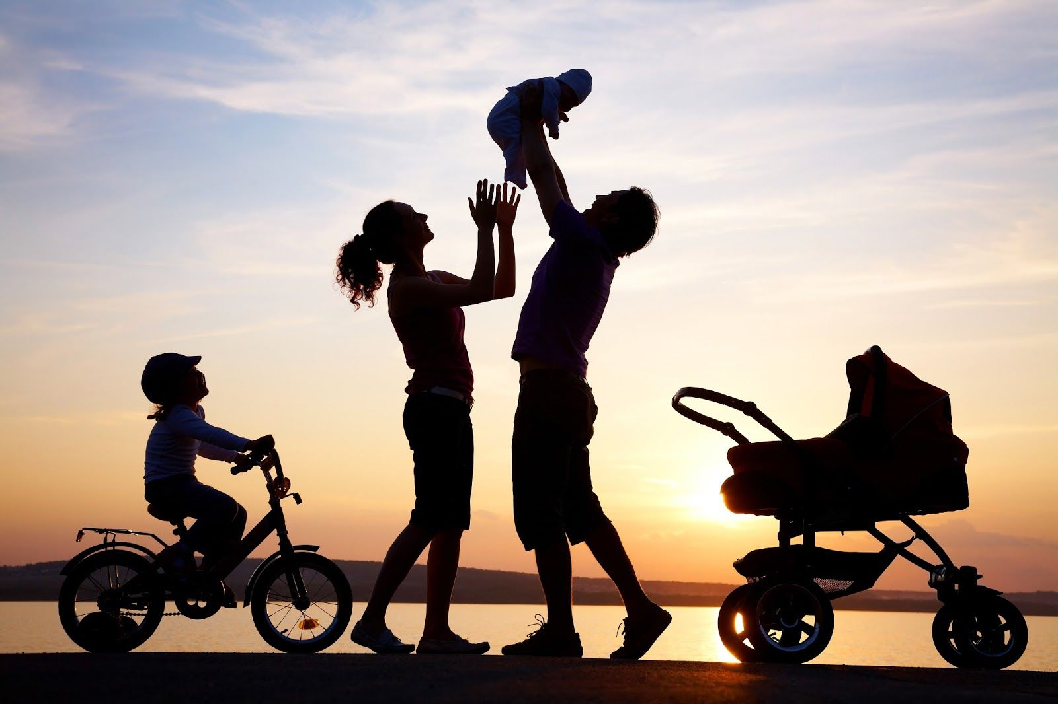

Семья - это общество в миниатюре, от целостности которого зависит безопасность всего большого человеческого общества. Феликс Адлер

Slide 15

Если победит насилие - проиграем все!

Slide 16
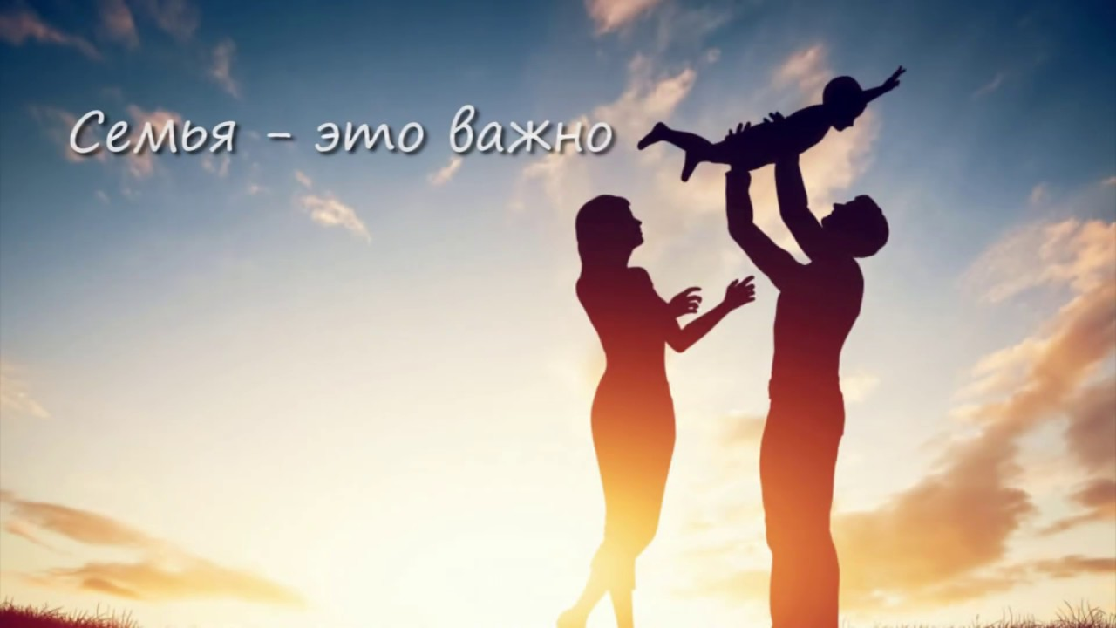
Давайте построим свой дом БЕЗ насилия!

